Slide 1
Dzień bez Papierosa
Światowy Dzień Bez Tytoniu – 31 maja 2015

Slide 2
Światowy Dzień bez Tytoniu:
31 maja to ważna data w kalendarzu promocji zdrowia - dzień, który służy zwróceniu uwagi na konieczność ochrony obecnych i przyszłych pokoleń przed następstwami używania tytoniu.
Na kwestię skutków inhalacji dymu tytoniowego zwraca uwagę Światowa Organizacja Zdrowia, co roku koncentrując się na innym aspekcie tej globalnej epidemii.

Slide 3
Tegorocznym obchodom Światowego Dnia bez Tytoniu przyświeca hasło:
„Stop nielegalnemu obrotowi wyrobami tytoniowymi”.

Slide 4
Nielegalny handel wyrobami tytoniowymi:
Jest problemem gospodarczym. Roczne straty finansowe dla budżetu Unii Europejskiej i jej państw członkowskich szacuje na co najmniej 10 mld euro.
Stanowi zagrożenie dla zdrowia obywateli. Palenie tytoniu należy do czynników zwiększających ryzyko nowotworów oraz innych. Jeżeli dodamy do tego konsumpcję wyrobów gorszej jakości niewiadomego pochodzenia, zagrożenie staje się jeszcze większe.
Jest zagrożeniem dla prawa i porządku publicznego.
Nielegalny handel wyrobami tytoniowymi jest działalnością niskiego ryzyka, która przynosi wysokie zyski i w związku z tym jest szczególnie atrakcyjna dla zorganizowanych grup przestępczych.

Slide 5


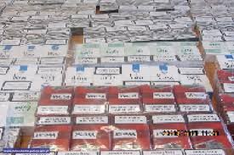
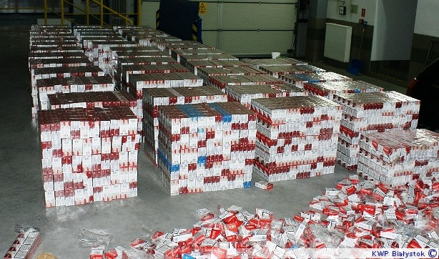
Przykładowe zdjęcia kampanii anty przemytowej papierosów:

Slide 6
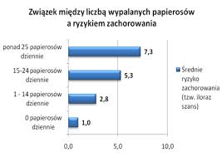
Przykładowe skutki palenia tytoniu:
Młodzi palacze mają większe problemy z nauką na pamięć i więcej czasu potrzebują na odrabianie lekcji.
Choroby układu sercowo-naczyniowego
Choroby nowotworowe
Choroby układu oddechowego
Przedwczesne starzenie się skóry
Osłabioną odporność
Spowolnienie wzrostu

Slide 7
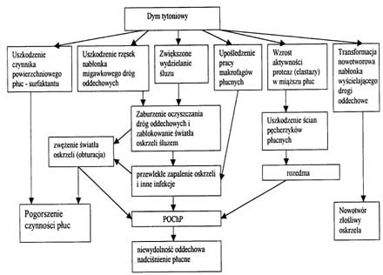

Slide 8
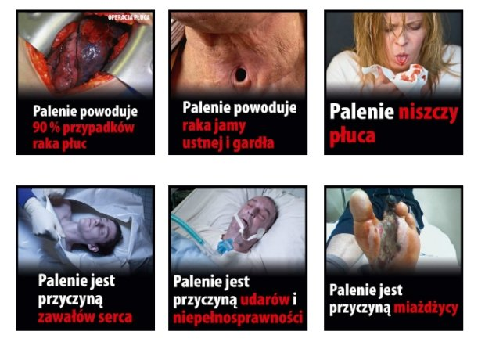
Skutki palenia papierosów:

Slide 9
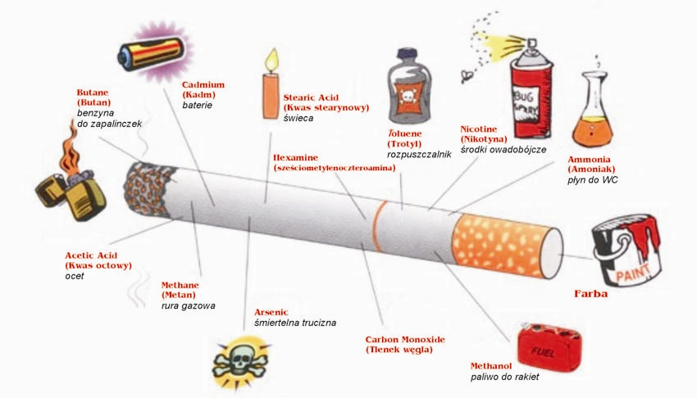
Szkodliwe substancje w papierosie:

Slide 10
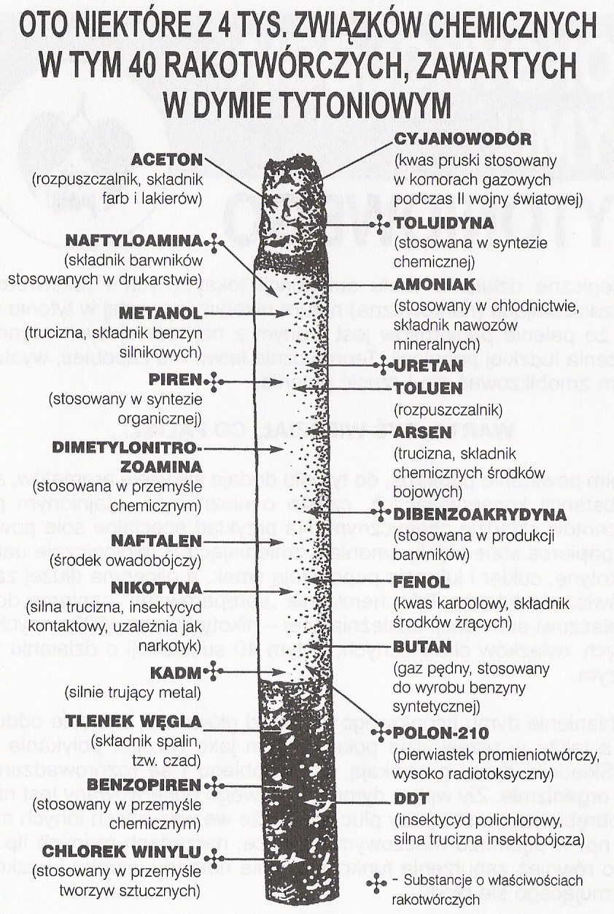
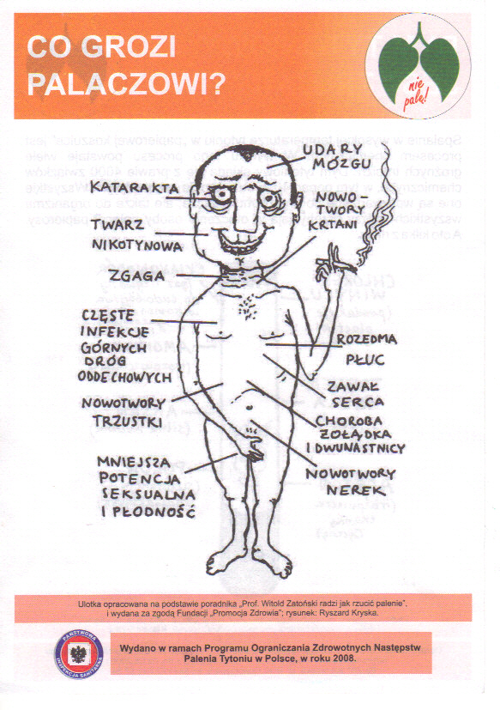

Slide 11
Rzucenie palenia:
Rzucanie palenia: silna motywacja
To podstawa trzeba znaleźć swój powód. Zdrowotny, ekonomiczny, estetyczny - byle własny. Łatwo sprawdzić, czy ktoś rzeczywiście jest gotowy. Wystarczy zadać mu proste pytanie: kiedy?
Rzucanie palenia: samokontrola
Notuj każdego wypalonego papierosa łącznie z godziną, odczuciami i czynnościami, które temu towarzyszą (np. picie kawy czy alkoholu). Obserwuj: ile sztuk wypalasz, o jakich porach dnia, w jakich miejscach i sytuacjach, z jakiego powodu, i co każdy papieros ci daje.
Rzucanie palenia: szukaj sprzymierzeńców
Rola bliskich jest nieoceniona! Zmotywują do podjęcia decyzji, będą utwierdzać i podtrzymywać na duchu. Mogą razem z nami uprawiać jakieś zajęcia fizyczne, które skutecznie odciągają od palenia. Najlepiej zresztą, gdy wszyscy palący w rodzinie - i żona, i mąż, i dzieci - rzucają razem.

Slide 12
Sposoby na rzucenie palenia:
METODY FARMAKOLOGICZNE:
Nikotynowa guma do żucia (Nicorette, Nicopass)
Plaster nikotynowy (Niquitin, Nicorette, Nicopatch)
Pastylki do ssania (Nicorette, Niquitin)
Inhalator nikotynowy
Cytyzyna (Tabex, Desmoxan)
Tabex i Desmoxan – leki zawierające cytyzynę, substancję potocznie nazywaną fałszywym tytoniem, o strukturze oraz mechanizmie działania podobnym do nikotyny.
Bupropion (Zyban)
Zyban jest lekiem z grupy antydepresantów działającym na tzw. układ nagrody w mózgu oraz układ kary podobnie jak to robi nikotyna. Łagodzi on objawy zespołu odstawienia nikotyny, a z drugiej strony zmniejsza chęć zapalenia papierosa.

Slide 13
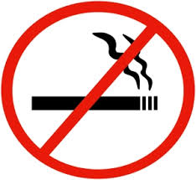
http://jakrzucicpalenie.pl/
http://www.poradnikzdrowie.pl/psychologia/nalogi/jak-rzucic-palenie-papierosow-sposoby-na-rzucenie-palenia_34146.html
https://parenting.pl/portal/szkodliwosc-palenia-papierosow
http://www.nazdrowie.pl/artykul/wplyw-palenia-papierosow-na-zdrowie
Zdjęcia: https://www.google.pl/webhp?hl=pl

Slide 14
Wykonał:
Oskar Tokarczyk
I Ti

